Slide 1
Web Academy
Banco de Dados
Aula 02
Módulo - Fundamentos de Banco de Dados

Slide 2
Sumário
ORM - Object Relational Mapping
Prisma ORM
Introdução
Componentes
Instalação
Exemplo com MySQL

Slide 3
ORM - Object Relational Mapping

Slide 4
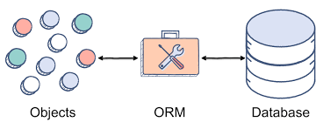
ORM - Object Relational Mapping
Apresentação
O Object Relational Mapping (ORM) é uma técnica essencial no desenvolvimento de software, especialmente no contexto de aplicações web e bancos de dados relacionais.
Trata-se de uma abordagem que visa simplificar e aprimorar a interação entre objetos em uma linguagem de programação e os dados armazenados em um banco de dados relacional.
Este sistema de mapeamento permite que os desenvolvedores trabalhem com dados de maneira mais orientada a objetos, eliminando a necessidade de lidar diretamente com SQL (Structured Query Language) e consultas complexas.

Slide 5
ORM - Object Relational Mapping
Justificativa
A justificativa para o uso do ORM reside na necessidade de simplificar o desenvolvimento de aplicações e melhorar a manutenibilidade do código.
Sem o ORM, os desenvolvedores precisam escrever consultas SQL manualmente e, muitas vezes, precisam traduzir os resultados dessas consultas em objetos da aplicação.
Isso pode ser propenso a erros e pode tornar o código difícil de manter.

Slide 6
ORM - Object Relational Mapping
Com o ORM, as operações de banco de dados se tornam mais intuitivas e menos suscetíveis a erros.
Os desenvolvedores podem se concentrar no design da aplicação e na lógica de negócios, em vez de se preocupar com detalhes de SQL.
Além disso, o ORM facilita a migração para diferentes sistemas de gerenciamento de banco de dados, uma vez que a lógica específica do banco de dados é encapsulada.

Slide 7
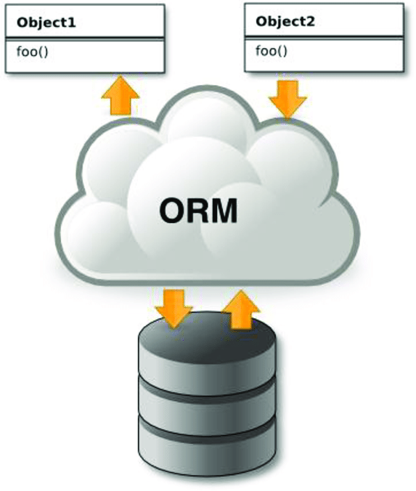
ORM - Object Relational Mapping
Histórico
Décadas de 1970 e 1980:
Os primeiros conceitos que levaram ao desenvolvimento de frameworks de ORM surgiram nas décadas de 1970 e 1980, com a popularização dos bancos de dados relacionais e linguagens de programação orientadas a objetos.
Nesse período, os desenvolvedores enfrentavam o desafio de integrar efetivamente essas duas tecnologias aparentemente incompatíveis.
Muitos experimentaram com abordagens rudimentares de mapeamento objeto-relacional.
Década de 1990:
A década de 1990 foi um período de crescimento significativo para os frameworks de ORM.
O Hibernate, um dos primeiros e mais influentes frameworks de ORM, surgiu nesse período.
Desenvolvido por Gavin King e posteriormente incorporado ao mundo Java, o Hibernate introduziu a ideia de mapeamento objeto-relacional de maneira mais abrangente e prática.
Isso proporcionou uma solução eficaz para a lacuna entre o paradigma orientado a objetos e os bancos de dados relacionais.

Slide 8
ORM - Object Relational Mapping
Histórico
Anos 2000:
Nos anos 2000, a popularidade dos frameworks de ORM continuou a crescer à medida que mais desenvolvedores reconheceram seus benefícios em termos de produtividade e manutenibilidade.
Além do Hibernate, outros frameworks, como Entity Framework para .NET e Django ORM para Python, surgiram e se tornaram populares.
Esse período também viu uma diversificação das opções de ORM para atender às necessidades de uma variedade de linguagens de programação.
Década de 2010:
Durante a década de 2010, os frameworks de ORM amadureceram e refinaram suas funcionalidades. No entanto, surgiu um debate significativo sobre o desempenho.
Alguns desenvolvedores perceberam que os ORM podiam introduzir overhead de desempenho em relação às consultas SQL manuais, especialmente em aplicativos de alto desempenho.
Para enfrentar esse desafio, frameworks de ORM mais avançados, como o JPA (Java Persistence API) e o Entity Framework da Microsoft, começaram a otimizar a geração de consultas SQL e permitir maior controle sobre as operações de banco de dados.
Além disso, as soluções híbridas, que combinam o uso de ORM e consultas SQL diretas, tornaram-se populares para alcançar um equilíbrio entre produtividade e desempenho.

Slide 9
ORM - Object Relational Mapping
Histórico
Década de 2020:
À medida que entramos na década de 2020, a evolução dos frameworks de ORM continua.
O foco está na integração de tecnologias modernas, como o NoSQL, na busca de um desempenho ainda melhor e na capacidade de atender às complexas demandas das aplicações em escala da era digital.
Os frameworks de ORM modernos também estão abraçando a arquitetura de microsserviços e a computação em nuvem, proporcionando uma camada de abstração entre os serviços e os sistemas de armazenamento de dados, independentemente de serem relacionais ou não.

Slide 10
ORM - Object Relational Mapping
Principais Características:
Mapeamento Objeto-Relacional: O ORM mapeia objetos da aplicação para tabelas em um banco de dados relacional.
Isso permite que os desenvolvedores trabalhem com dados em termos de objetos, propriedades e métodos, tornando a programação mais intuitiva.
Transparência: Os detalhes do banco de dados são encapsulados, tornando a implementação do banco de dados transparente para a aplicação.
Isso facilita a migração para diferentes sistemas de gerenciamento de banco de dados.
Geração Automática de Consultas: O ORM gera automaticamente as consultas SQL necessárias para recuperar, inserir, atualizar e excluir registros do banco de dados, eliminando a necessidade de escrever SQL manualmente.
Relacionamentos e Herança: O ORM permite que os desenvolvedores definam relacionamentos entre objetos e suporta herança de classes, o que pode ser complexo de implementar manualmente.

Slide 11
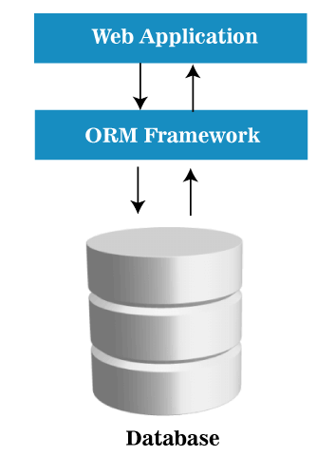
ORM - Object Relational Mapping
Vantagens:
Produtividade: O ORM reduz o tempo e esforço necessários para desenvolver e manter o código, uma vez que os desenvolvedores não precisam escrever consultas SQL manualmente.
Abstração do Banco de Dados: O código da aplicação não está vinculado a um banco de dados específico, o que facilita a portabilidade do software.
Manutenibilidade: A manutenção do código é simplificada, pois as alterações no esquema do banco de dados podem ser refletidas no mapeamento objeto-relacional, sem afetar o código da aplicação.
Segurança: Os ORM geralmente incorporam mecanismos de segurança, como prevenção contra SQL injection.

Slide 12
ORM - Object Relational Mapping
Desvantagens do ORM:
Complexidade: Em alguns casos, os ORM podem introduzir complexidade, especialmente em aplicações de alto desempenho, onde o controle fino sobre as consultas SQL é necessário.
Overhead de Desempenho: Em comparação com consultas SQL manuais otimizadas, os ORM podem introduzir algum overhead de desempenho devido à geração automática de consultas.
Aprendizado: Desenvolvedores precisam aprender a usar um ORM específico, o que pode representar um desafio para equipes inexperientes.

Slide 13
ORM - Object Relational Mapping
Principais Exemplos:
Hibernate: Amplamente utilizado no mundo Java, o Hibernate é um dos ORM mais conhecidos e respeitados.
Ele fornece uma estrutura abrangente para mapear objetos Java para tabelas de banco de dados.
Entity Framework: Desenvolvido pela Microsoft, o Entity Framework é a escolha comum para aplicativos .NET.
Ele oferece um conjunto de ferramentas poderosas para o mapeamento objeto-relacional.
Django ORM: Parte integrante do framework Django em Python, o Django ORM permite que os desenvolvedores criem aplicativos web de forma eficiente, aproveitando a abstração de banco de dados.
SQLAlchemy: Uma opção popular para aplicativos Python, o SQLAlchemy oferece flexibilidade e controle sobre o mapeamento objeto-relacional, permitindo a criação de consultas SQL complexas, quando necessário.

Slide 14
ORM - Object Relational Mapping
Conclusão:
O Object Relational Mapping (ORM) é uma abordagem fundamental no desenvolvimento de aplicativos web e fornece uma maneira eficaz de interagir com bancos de dados relacionais.
Ao mapear objetos para tabelas, oferece simplificação, produtividade e manutenibilidade, embora possa introduzir alguma complexidade e overhead de desempenho.
A escolha do ORM depende das necessidades do projeto e da linguagem de programação utilizada, com exemplos notáveis, como Hibernate, Entity Framework, Django ORM e SQLAlchemy, atendendo a diferentes ecossistemas de desenvolvimento.
No geral, o ORM desempenha um papel essencial na simplificação do desenvolvimento e na melhoria da eficiência em projetos de desenvolvimento web.

Slide 15
Prisma

Slide 16
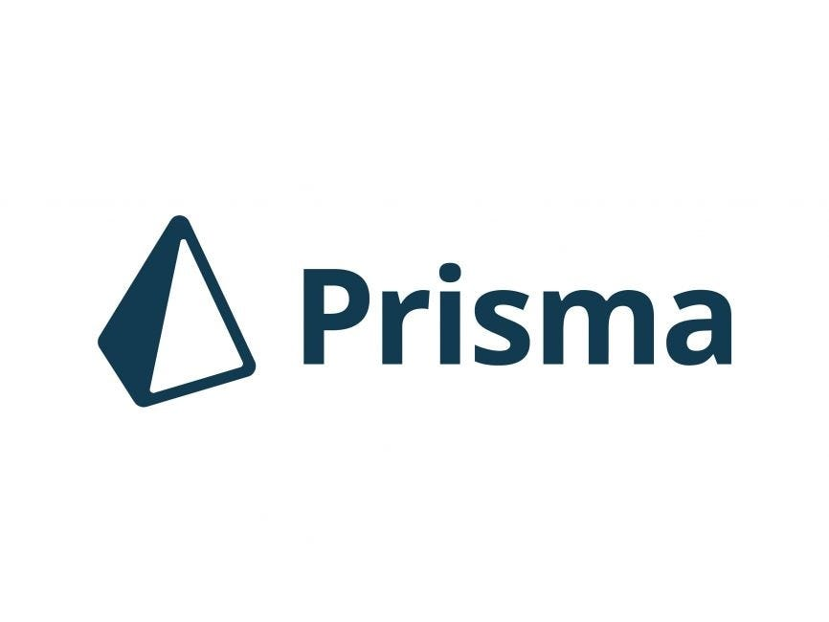
Prisma ORM
O Prisma é um “poderoso e moderno” framework (código aberto) de ORM (Object Relational Mapping) voltado para desenvolvimento de aplicativos web, que tem ganhado destaque nos últimos anos.
Ele é especialmente notável por sua facilidade de uso, desempenho eficiente e forte integração com as tecnologias JavaScript e TypeScript.
Prisma foi projetado para simplificar o acesso e a manipulação de bancos de dados, proporcionando uma experiência mais orientada a objetos em relação às operações de banco de dados.

Slide 17
Prisma ORM
Principais Características
Abordagem Declarativa: O Prisma permite que os desenvolvedores definam seus modelos de dados usando uma sintaxe declarativa, o que facilita a criação e a manutenção de esquemas de banco de dados.
Com o Prisma, os modelos de dados são escritos em uma linguagem própria e, em seguida, o framework gera automaticamente o esquema do banco de dados correspondente.
Suporte a Diversos Bancos de Dados: Prisma oferece suporte para diversos sistemas de gerenciamento de banco de dados, como PostgreSQL, MySQL, SQLite e SQL Server, o que o torna uma escolha versátil para uma variedade de projetos.

Slide 18
Prisma ORM
Principais Características
Geração Automática de Consultas: O Prisma gera automaticamente consultas SQL eficientes para leitura, escrita e atualização de dados, eliminando a necessidade de escrever SQL manualmente.
Isso melhora a produtividade e reduz a possibilidade de erros humanos.
TypeScript e Intellisense: Prisma é altamente compatível com TypeScript, permitindo aos desenvolvedores aproveitar recursos avançados, como verificação de tipos em tempo de compilação e Intellisense em editores de código, o que aumenta a qualidade do código e reduz erros.

Slide 19
Prisma ORM
Principais Características
Relacionamentos e Associações: O Prisma suporta definição de relacionamentos entre modelos, como associações de um-para-muitos e muitos-para-muitos.
Isso torna a modelagem de dados complexos mais intuitiva.
Migrações de Banco de Dados: O Prisma facilita a migração de esquemas de banco de dados, permitindo que as alterações no modelo de dados sejam aplicadas de forma controlada, o que é essencial em cenários de desenvolvimento colaborativo.

Slide 20

Prisma ORM
Vantagens do Prisma:
Produtividade: A abordagem declarativa e a geração automática de código do Prisma aceleram o desenvolvimento de aplicativos, economizando tempo e reduzindo a possibilidade de erros.
Facilidade de Uso: Prisma é conhecido por sua curva de aprendizado suave, tornando-o acessível a desenvolvedores de diferentes níveis de experiência.
Desempenho Eficiente: Prisma é otimizado para consultas de banco de dados, e sua capacidade de geração de SQL eficiente contribui para um desempenho de aplicativo sólido.
Integração com Ecossistemas JavaScript/TypeScript: Prisma se integra perfeitamente com tecnologias populares, como Node.js, GraphQL e bibliotecas front-end, como React e Vue.js.

Slide 21
Prisma ORM
Desvantagens do Prisma:
Complexidade em Cenários Avançados: Em cenários altamente complexos, o Prisma pode apresentar limitações em comparação com a escrita manual de SQL, especialmente quando se trata de consultas altamente otimizadas ou personalizadas.
Maturidade Relativa: Embora o Prisma tenha se tornado amplamente popular, é uma tecnologia relativamente nova em comparação com alguns concorrentes mais estabelecidos.

Slide 22
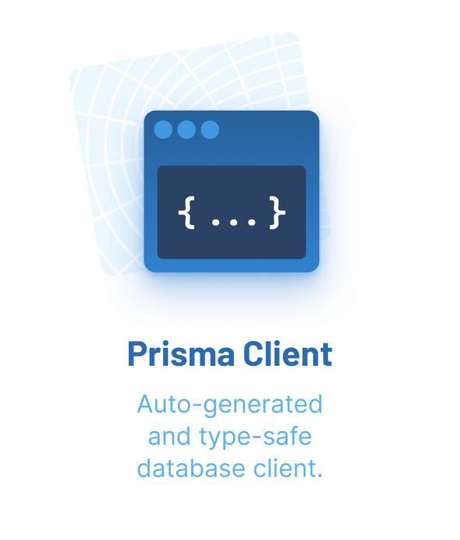
Prisma ORM
Componentes
O Prisma é composto por vários componentes que trabalham juntos para simplificar a interação com bancos de dados e melhorar a eficiência do desenvolvimento de aplicativos:
Prisma Client:
O Prisma Client é o componente central do Prisma ORM.
Ele é responsável por interagir diretamente com o banco de dados em nome da aplicação.
O Prisma Client é gerado automaticamente com base no modelo de dados definido pela aplicação, tornando-o altamente adaptável e evitando a necessidade de escrever consultas SQL manualmente.
Esse componente fornece uma API intuitiva que permite que os desenvolvedores realizem operações de leitura, gravação, atualização e exclusão de registros no banco de dados.

Slide 23
Prisma ORM
Componentes
Prisma Schema:
O Prisma Schema é onde os modelos de dados são definidos.
Este componente é declarativo e descreve a estrutura do banco de dados, incluindo tabelas, campos e relacionamentos entre eles.
A definição do Prisma Schema é feita usando uma linguagem específica do Prisma, que permite especificar os tipos de dados, as relações e outras configurações do banco de dados.

Slide 24
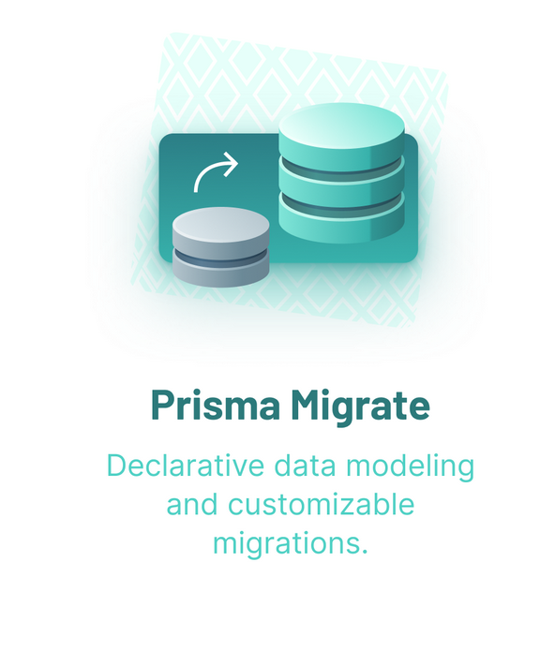
Prisma ORM
Componentes
Prisma Migrate:
O Prisma Migrate é uma ferramenta que permite gerenciar migrações de banco de dados de maneira eficiente.
As migrações são usadas para aplicar alterações no esquema do banco de dados de maneira controlada, como adicionar ou remover tabelas, colunas ou índices.
O Prisma Migrate rastreia as versões das migrações aplicadas e fornece uma maneira segura de atualizar o banco de dados à medida que o esquema da aplicação evolui.
Prisma Client Generator:
O Prisma Client Generator é responsável por gerar o Prisma Client com base no Prisma Schema.
Ele gera código TypeScript ou JavaScript que pode ser importado na aplicação para acessar o banco de dados de forma tipada e segura.
O Prisma Client Generator é uma parte fundamental do Prisma que simplifica a criação do Prisma Client.

Slide 25
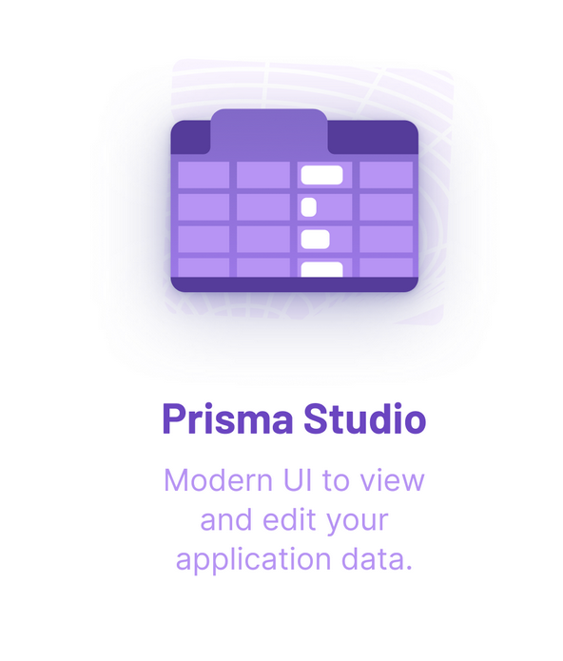
Prisma ORM
Componentes
Prisma Studio:
Prisma Studio é uma interface gráfica interativa para explorar e administrar os dados do banco de dados.
Ele fornece uma maneira conveniente de visualizar os registros, criar novos registros e executar consultas interativas diretamente no banco de dados.
Prisma Studio é útil tanto para desenvolvedores quanto para administradores de banco de dados, pois simplifica a interação com os dados.

Slide 26

Prisma ORM
Demonstração com o professor!

Slide 27

Laboratório de Prática (LP) 02

Slide 28
Laboratório 02
Tema: Usando ORM
Objetivo: Criando a versão do banco de dados do Lab 01 utilizando o framework ORM Prisma
Descrição:
Configurar um projeto Typescript com o Prisma com o banco MySQL
Transferir a modelagem realizada no Laboratório 01 para o arquivo .prisma, fazendo os ajustes necessários para a correta configuração de tipos e chaves.

Slide 29
Laboratório 02
Entregáveis
Apresentação do Google Presentation com
Descrever a modelagem realizada utilizando o arquivo .prisma do esquema implementado no Lab 01.
Prints da tela do WorkBench mostrando como ficou o esquema criado pelo Prisma no MySQL
Link para os fontes em um repositório no GitHub
Recomendações
Usem a engenharia reversa do WorkBench para assegurar que a modelagem realizada no Prisma condiz que o esquema relacional projetado
Atentem para as formas de modelar relacionamentos!
Desafios (opcionais)
Popular o banco utilizando dados sintéticos ou obtidos de uma api web!

Slide 30

Obrigado!

